Slide 1
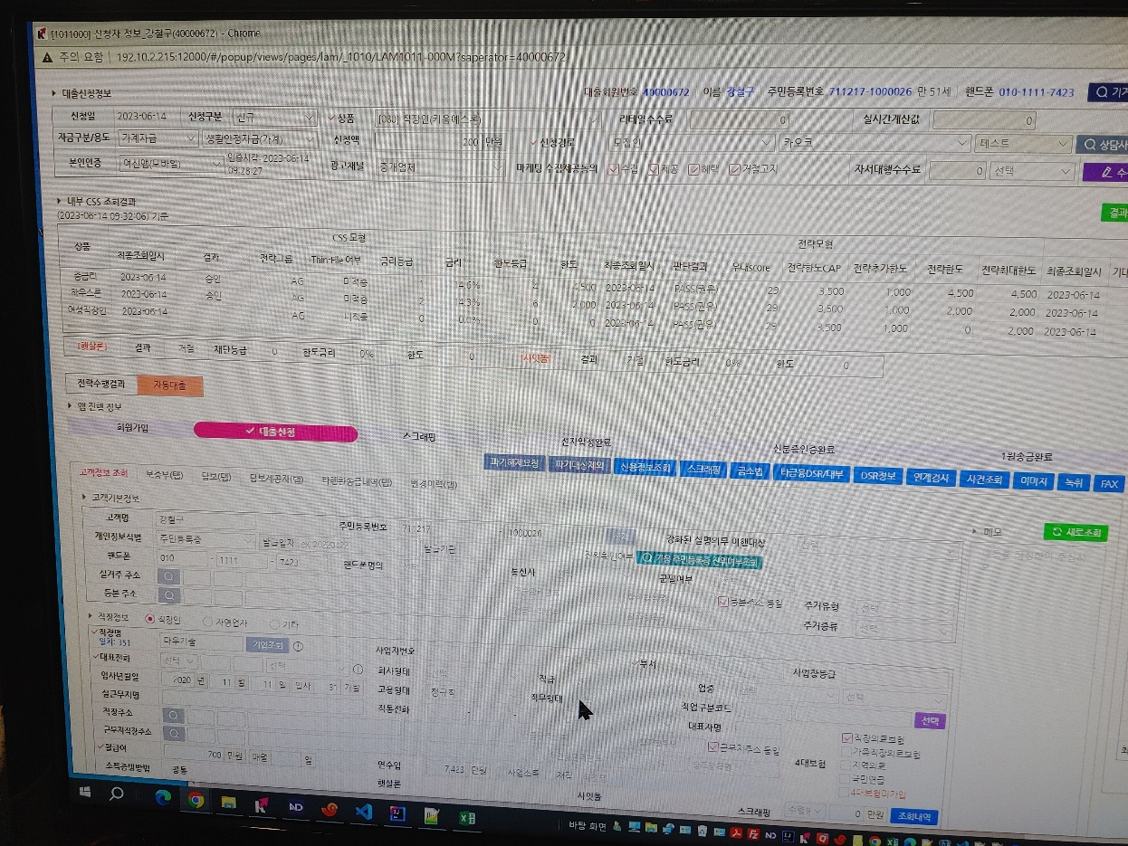
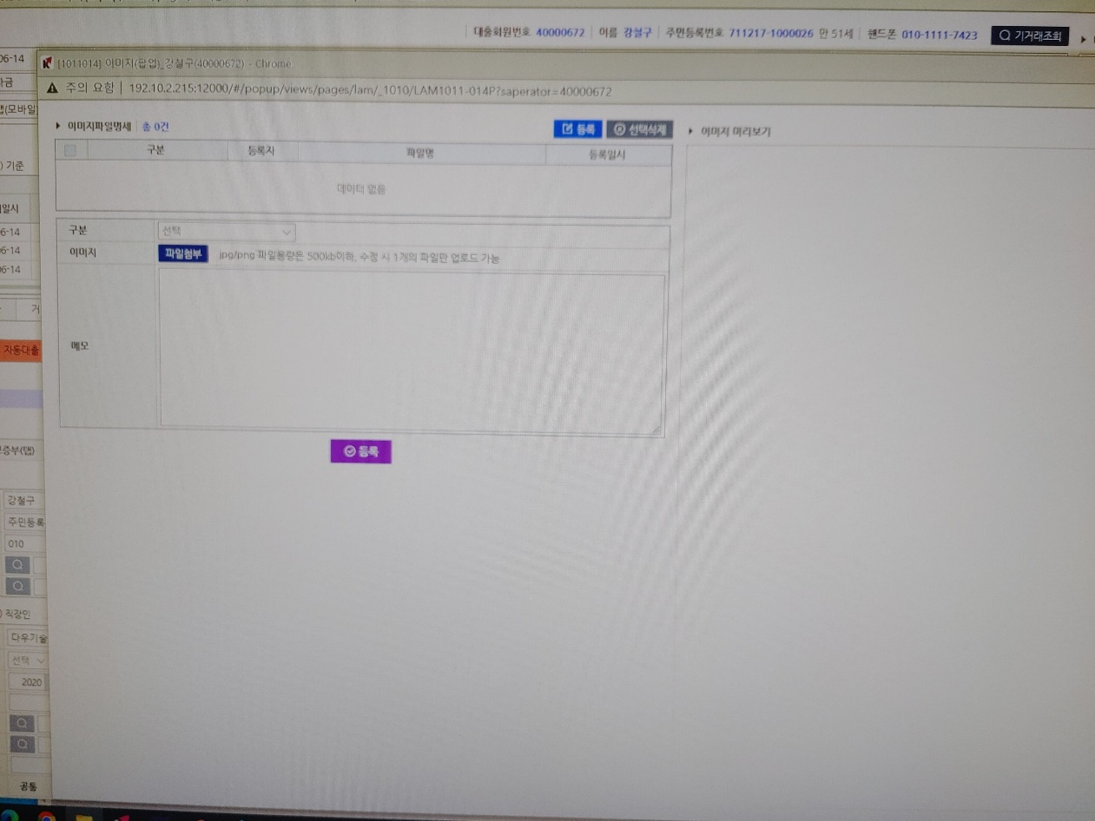
000072-(모바일)고객센터-간편서류제출 완료후 (PC)신청자정보-이미지 파일 확인 안됨
데이터 없음
메시지 출력

Slide 2

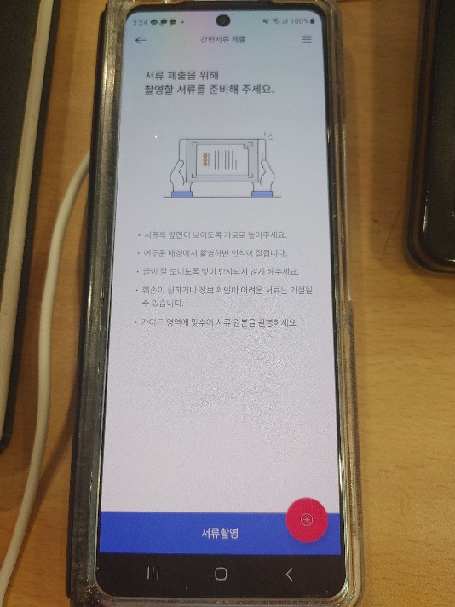
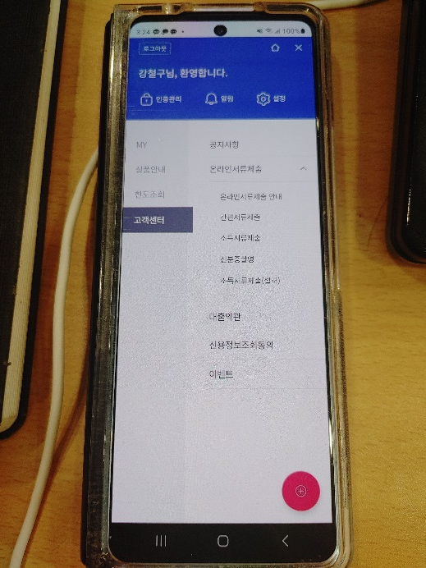
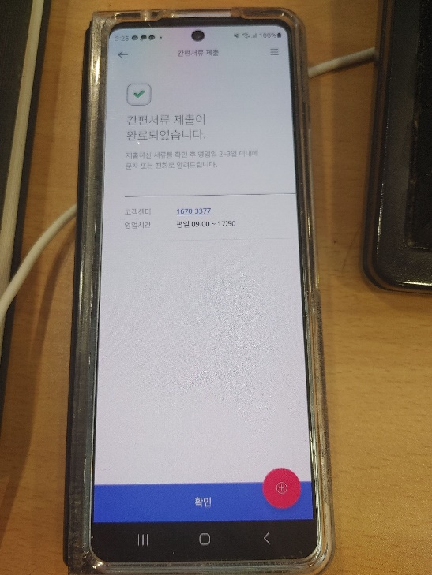
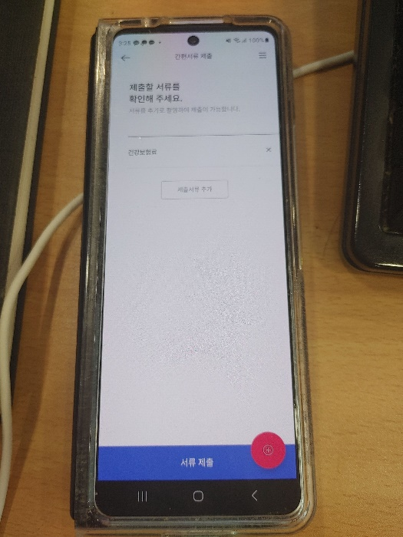
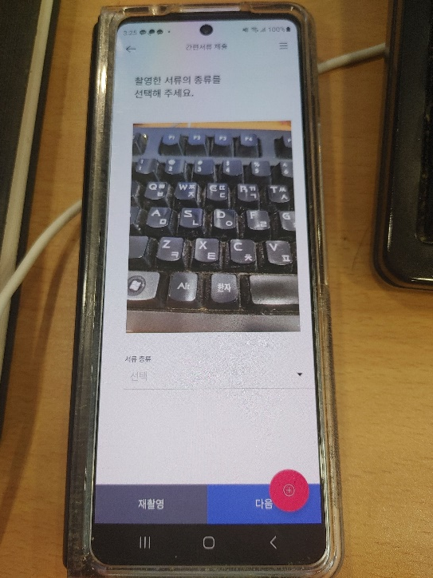
000072-(모바일)고객센터-간편서류제출 완료후 (PC)신청자정보-이미지 파일 확인 안됨 #2
오류발생 메시지 출력

